Slide 1
数字逻辑电路实验
信息与通信工程系
张世娇
西一楼521
E-mail: zhshijiao@mail.xjtu.edu.cn

Slide 2
实验四：时序逻辑电路(1)
双稳态元件功能测试

Slide 3
双稳态元件功能测试
在Quartus 18.1中完成双稳态元件功能测试
/S-/R锁存器功能测试
S-R锁存器功能测试
D触发器功能测试
J-K触发器功能测试
T触发器功能测试
/S-/R锁存器的测试与验证
D触发器的测试与验证
使用D触发器实现/S-/R锁存器并验证

Slide 4
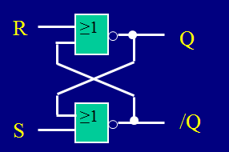
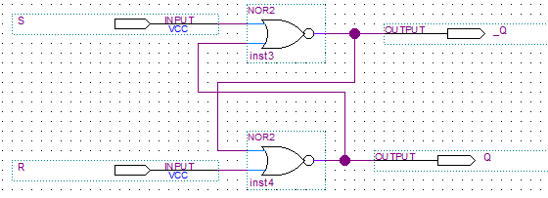

双稳态元件功能测试
实验内容1-1：Quartus 18.1中S-R锁存器功能测试
S | R | Q | Q^{n+1}
次态真值表
$Q^{n+1}={S+\overline{R} Q}^{n}$
逻辑图

Slide 5
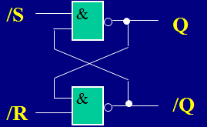
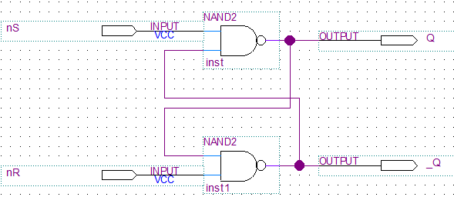
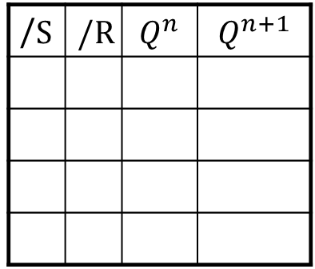

双稳态元件功能测试
实验内容1-2： Quartus 18.1中/S-/R锁存器功能测试
/$S$ | $$/R$$ | $$Q^{n}$$ | $$Q^{n+1}$$
次态真值表
$Q^{n+1}={\overline{/S}+/RQ}^{n}$
逻辑图

Slide 6
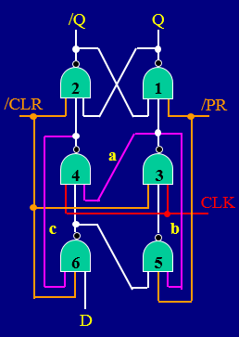
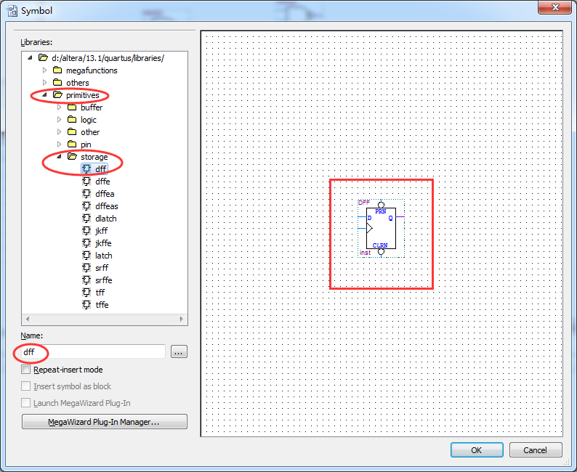
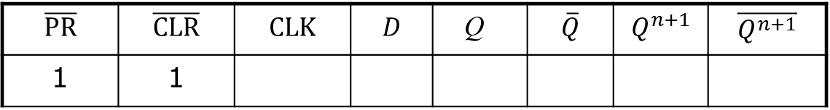

双稳态元件功能测试
实验内容1-3： Quartus 18.1中D触发器功能测试
$Q^{n+1}=D$
$$\overline{PR}$$ | $$\overline{CLR}$$ | $$CLK$$ | $$D$$ | Q | $$\overline{Q}$$ | $$Q^{n+1}$$ | $$\overline{Q^{n+1}}$$
1 | 1

Slide 7
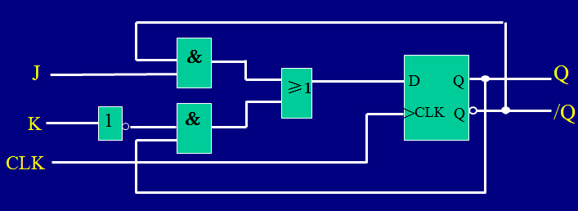
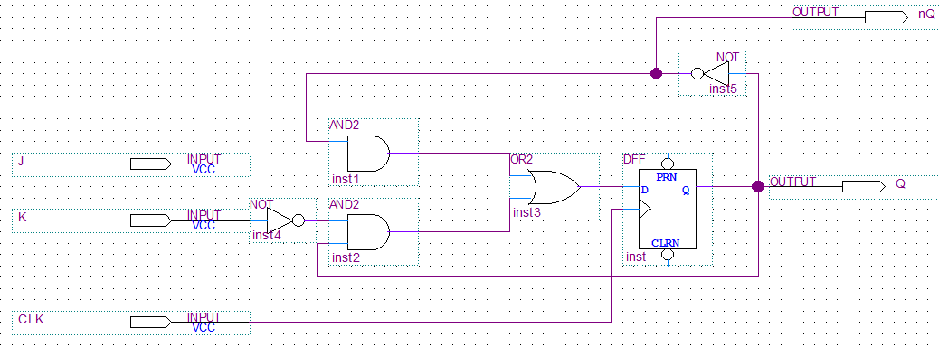
双稳态元件功能测试
实验内容1-4： Quartus 18.1中J-K触发器功能测试
用D触发器构成的边沿J-K触发器

Slide 8
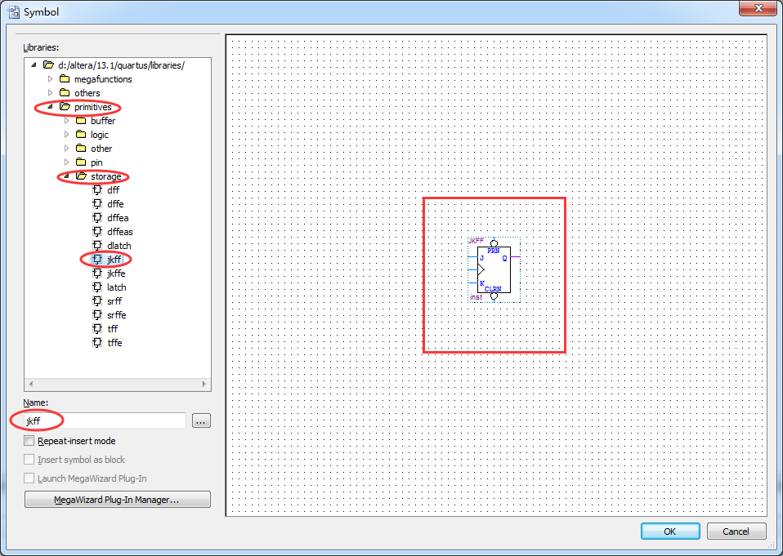
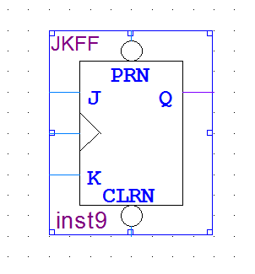
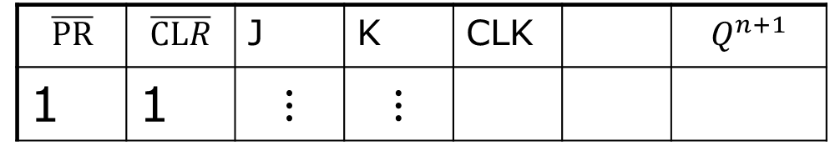
双稳态元件功能测试
实验内容1-4： Quartus 18.1中J-K触发器功能测试
$$\overline{PR}$$ | $$\overline{CLR}$$ | J | K | CLK |  | $$Q^{n+1}$$
1 | 1 | $$⋮$$ | $$⋮$$

Slide 9
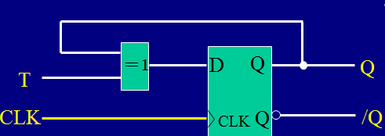
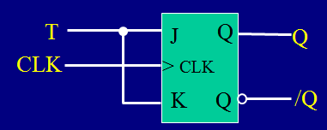

双稳态元件功能测试
实验内容1-5：Quartus 18.1中T触发器功能测试
用 D 触发器实现
用 J K 触发器实现
$$Q^{n+1}=T\overline{Q}+\overline{T}Q$$

Slide 10
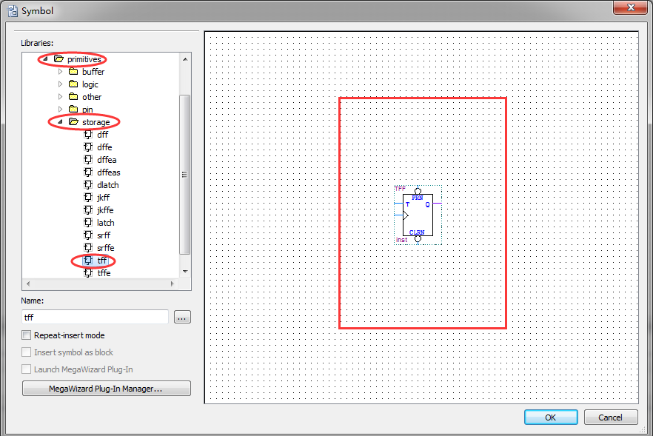
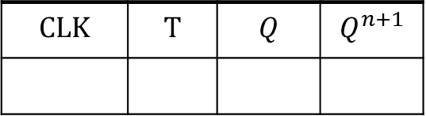
双稳态元件功能测试
实验内容1-5：Quartus 18.1中T触发器功能测试
$$CLK$$ | $$T$$ | $$Q$$ | $$Q^{n+1}$$

Slide 11
双稳态元件功能测试
实验内容2：/S-/R锁存器的测试与验证
用7400芯片搭建/S、/R锁存器，验证/S 、 /R锁存器的逻辑功能
思考：/S、/R锁存器如何实现数据的锁存功能？

Slide 12
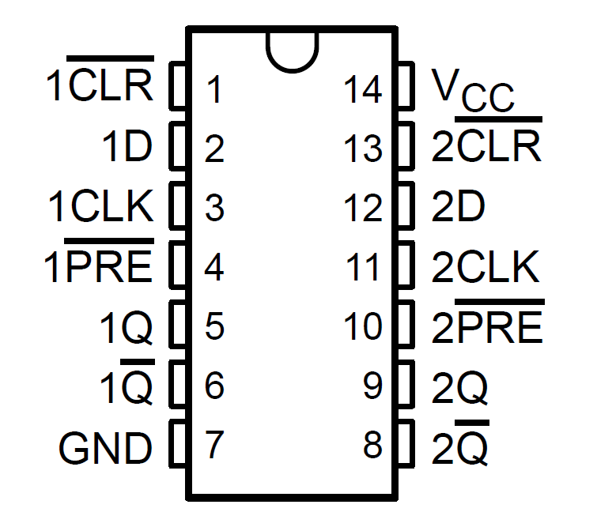
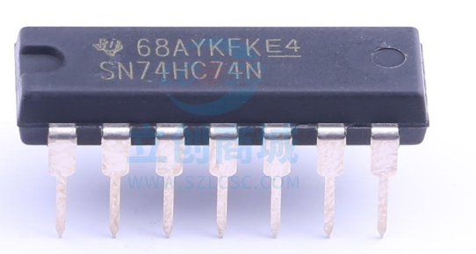
双稳态元件功能测试
实验内容3： D触发器的测试与验证
74HC74芯片介绍

Slide 13
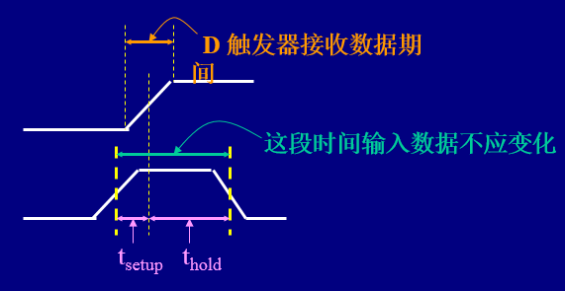
双稳态元件功能测试
实验内容3： D触发器的测试与验证
D CLK | Q /Q
0 ↑ | 0 1
1 ↑ | 1 0
d 0 | 保持不变
d 1 | 保持不变
CLK
D

Slide 14
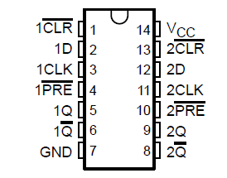
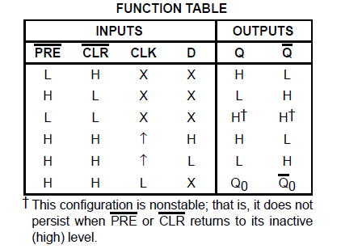
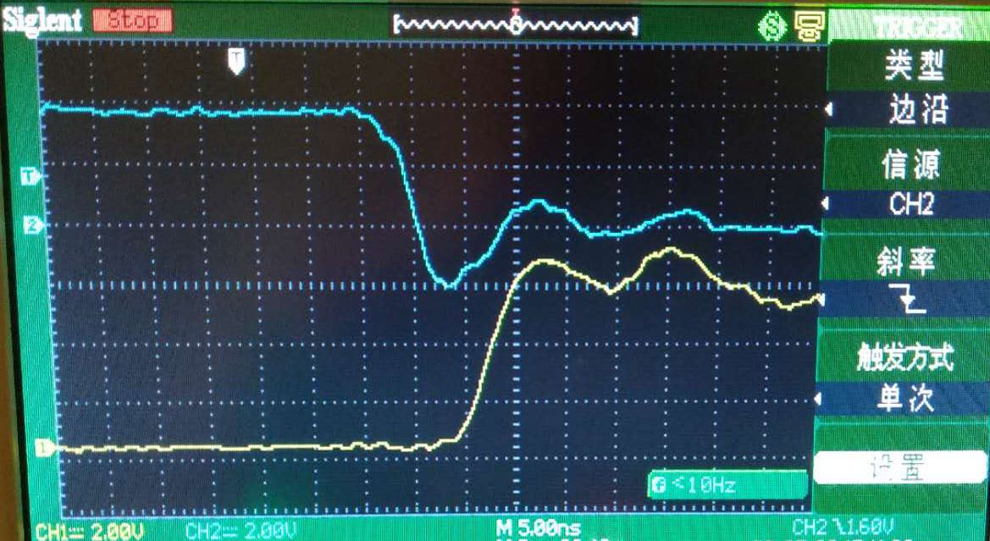
双稳态元件功能测试
实验内容3： D触发器的测试与验证
使用74HC74芯片验证D触发器功能，记录次态真值表，测试输入输出电平变化

Slide 15
双稳态元件功能测试
实验内容3： D触发器的测试与验证
根据测试结果回答：
a. 从时钟上升沿到Q输出经过多长时间？
b. 从时钟上升沿到/Q输出经过多长时间？
c. 从/CLR有效到Q输出0经过多长时间？，到/Q输出1经过多长时间？
d. 有没有什么办法能验证一下不满足建立保持时间会怎样？

Slide 16
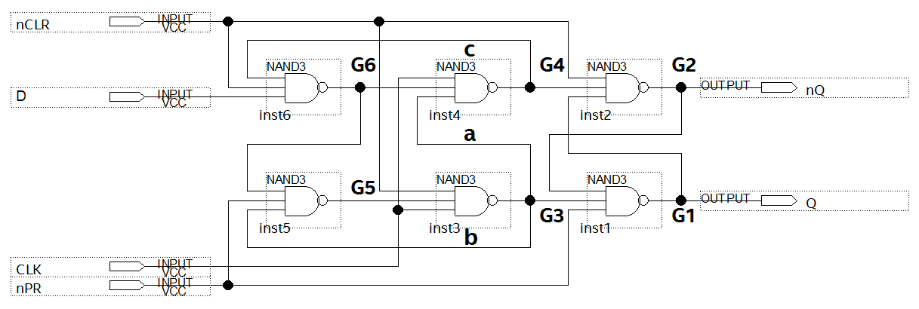
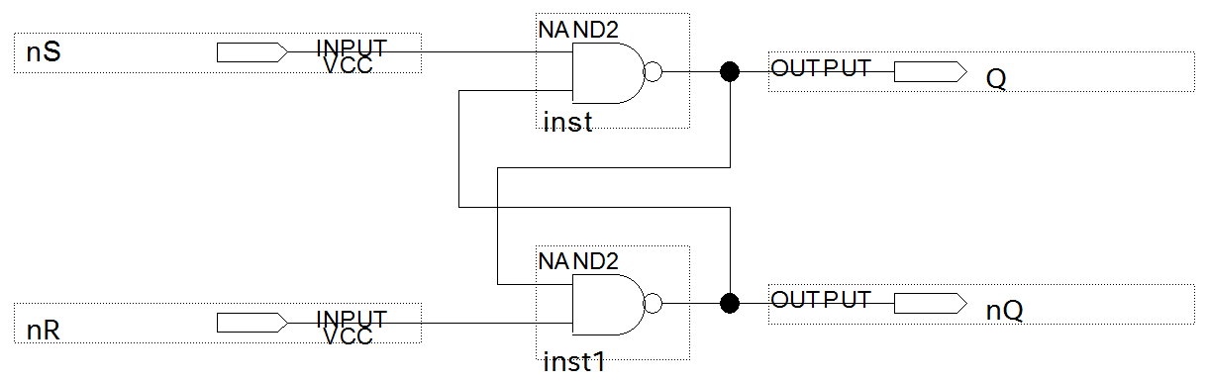
双稳态元件功能测试
实验内容4：使用D触发器完成/S-/R锁存器的测试与验证
边沿触发维持阻塞D触发器原理图
/S-/R锁存器原理图
CLK置低，用D触发器的1、2号门测试锁存器

Slide 17
双稳态元件功能测试
实验内容4：使用D触发器完成/S-/R锁存器的测试与验证
使用芯片内部两个触发器其中的一个D触发器，在面包板上连接电源和输入输出，将CLK接低电平作为/S-/R锁存器使用，进行功能测试。测试和验证/S-/R锁存器的逻辑功能，记录次态真值表，测试输入输出电平变化。

Slide 18
双稳态元件功能测试
实验内容4：使用D触发器完成/S-/R锁存器的测试与验证
思考：
a.时序逻辑电路与组合逻辑电路的区别是什么？
b. /S-/R锁存器实现存储电路的基本原理是？
c. 关注上图中带*号的英文标注内容。/S-/R锁存器模型进入约束条件后，还能返回正常状态吗？
d. /S-/R锁存器模型进入约束条件后，能动手操作出一个让/S-/R锁存器无法返回正常状态的方法吗？

Slide 19
实验报告要求
实验内容
实验步骤
实验结果
Quartus 18.1中双稳态元件功能测试电路图；
Quartus 18.1中双稳态元件功能仿真结果；分析为什么得到该结果；
使用74HC00芯片实现/S-/R锁存器的方法及测试结果；
74HC74芯片结构及管脚功能；
使用74HC74测试并验证D触发器的原理、方法及结果；
使用74HC74测试并验证/S-/R锁存器的原理、方法及结果；
思考题

Slide 20
谢谢

